Slide 1
Etude de cas supply_chain_realistic_large
Tableau desktop
Thekra Ben Ammar

Slide 2
Business Understanding
Cette étude de cas concerne une chaîne logistique internationale opérant dans les secteurs :Toys, Electronique, Cosmétique, Food, Pharmaceutique, Clothing, Forniture.
Elle est présente dans plusieurs régions : Afrique, Asie, MENA, Amérique du Sud et Europe.
La période étudiée couvre les années 2023–2024, avec un focus sur les enjeux liés à la gestion d’une supply chain étendue et multi-régionale.

Slide 3
Data Understanding
OrderID : Identifiant unique de chaque commande.
OrderDate : Date à laquelle la commande a été passée.
ProductCategory :Catégorie du produit commandé (Toys, Electronique, Cosmétique, Food, Pharmaceutique, Clothing,Forniture)
Supplier : Identifiant du fournisseur.
Warehouse : Entrepôt d’expédition ou de stockage.
Region : Zone géographique de destination (Afrique, Asie, South America, MENA.).

Slide 4
Data Understanding
Quantity: Quantité commandée pour chaque produit.
UnitPrice : Prix unitaire du produit commandé.
TransportCost: Coût du transport associé à la commande.
LeadTimeDays : Délai de livraison en jours entre commande et réception.
Status : État actuel de la commande (Annulée, livrée, Retard).

Slide 5
Les KPIs
Performance Commerciale (CA, Vente)
Objectif : mesurer les résultats financiers et la contribution des produits ou régions
Chiffre d’affaires brut par Région (hors transport): (Quantity * UnitPrice)
Produits les plus générateurs de CA
Chiffre d’affaire par fournisseur

Slide 6
Les KPIs
Performance Opérationnelle
Objectif: suivre les volumes et l’efficacité du processus de commande /livraison
Nombre total de commandes
Nombre de commande par fournisseur
Qualité / Fiabilité
Objectif : mesurer la fiabilité des processus, identifier les points de blocage
Taux d’annulation par rapport au statut de commandes
Pourcentage de commande par son Statu

Slide 7
Les KPIS
logistiques
Objectif : évaluer les coûts, délais, et efficacité de la logistique
Coût total de transport par fournisseur : Somme (TransportCost)
Coût moyen de transport par commande : AVG (TransportCost)
Lead Time moyen par fournisseur :[AVG (LederTimeDays)] par fournisseur

Slide 8
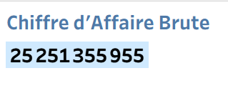
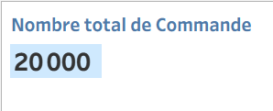
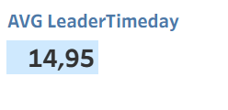
Rapport de performance Supply Chain internationale (2023–2024)
Ce rapport présente l’analyse des performances commerciales et logistiques de la société sur la période 2023–2024. Les indicateurs clés incluent le chiffre d’affaires, le volume de commandes, les produits les plus rentables, ainsi que la performance logistique .
Globalement, les résultats indiquent une évolution stable et positive, avec une légère croissance du chiffre d’affaires (+0,008337 %) et une bonne maîtrise des délais de livraison.

Slide 9
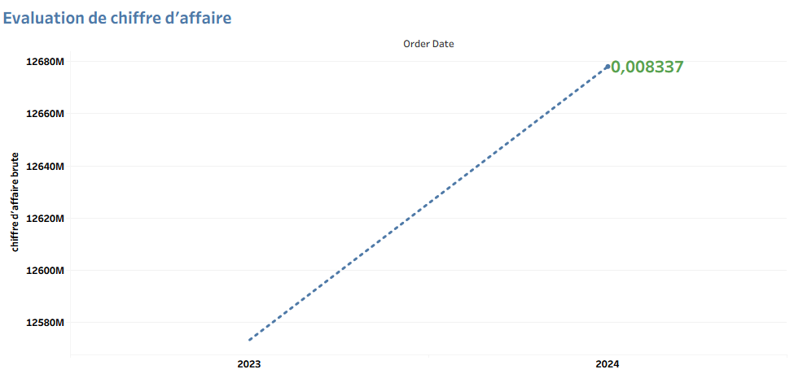
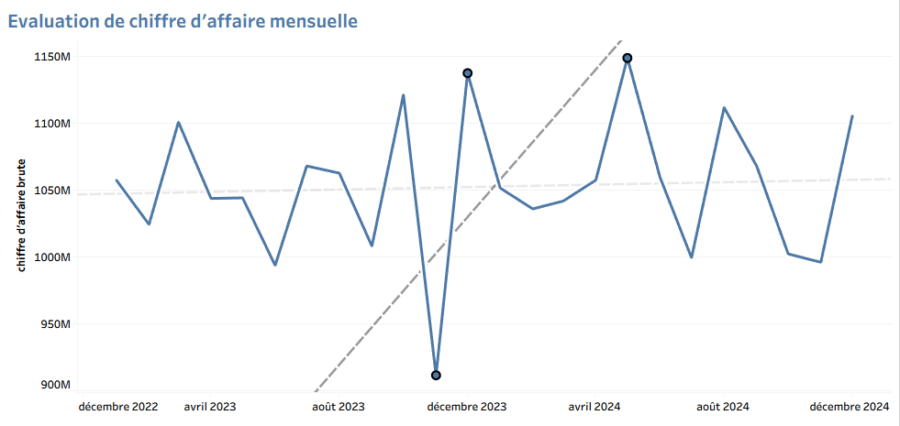
Analyse du chiffre d’affaires
Le chiffre d’affaires a augmenté de +0,008337 % en 2024 par rapport à 2023.
Une chute marquée a été observée en novembre 2023, suivie d’une reprise rapide en décembre 2023.
Le meilleur chiffre d’affaires a été enregistré en mai 2024.
Cette évolution reflète une stabilité des ventes avec une capacité de récupération rapide face aux fluctuations saisonnières. Le pic de mai 2024 suggère une période commerciale forte (promotions ou lancement de produits ).

Slide 10
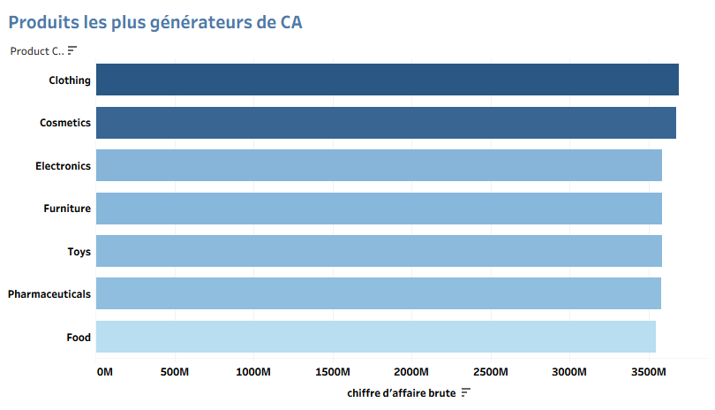
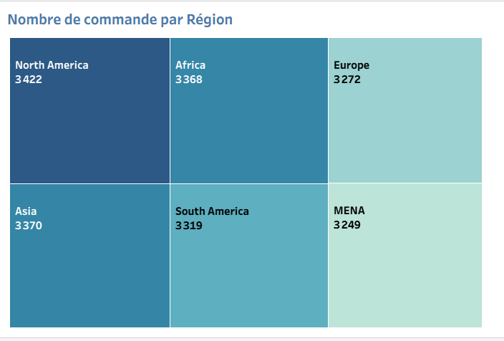
Analyse des commandes
Forte activité sur les régions North America, Asia et Africa.
Les produits Clothing et Cosmétique génèrent le plus de revenu
Ces trois régions concentrent la majorité du volume de commandes et du chiffre d’affaires.
Ces catégories génèrent les plus forts chiffres d’affaires, indiquant une forte demande sur ces segments.

Slide 11
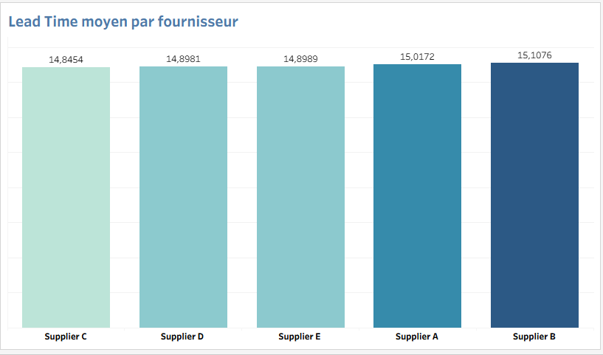
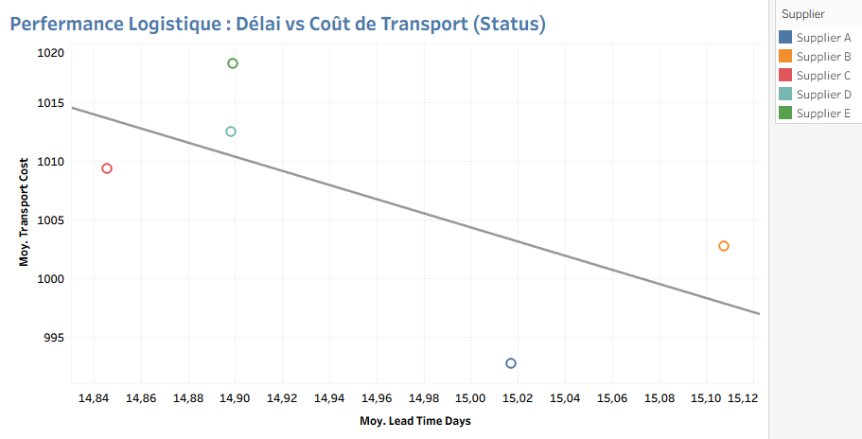
Performance Logistique
L’analyse du rapport entre délai et coût de transport par statut (Status) montre une bonne cohérence logistique, indiquant une optimisation du rapport coût / délai.
Le Lead Time moyen par fournisseur varie légèrement entre 14,8454 et 15,1076 jours, démontrant une stabilité opérationnelle entre les partenaires logistiques.
Cette régularité montre une bonne maîtrise de la chaîne logistique internationale et une coordination efficace avec les fournisseurs. Le faible écart entre les délais moyens confirme une performance homogène, sans rupture significative de la chaîne d’approvisionnement.

Slide 12
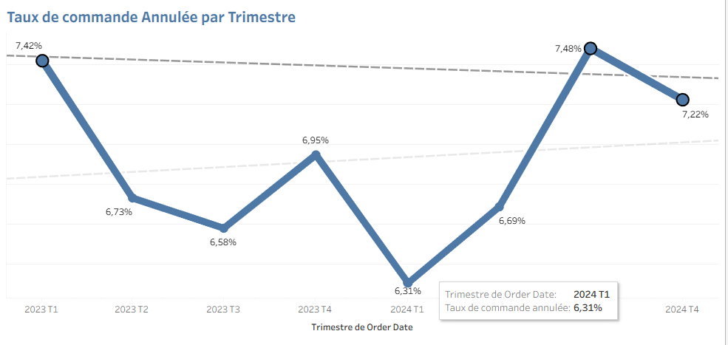
Taux d’annulation des commandes
T1 2023 : 7,42 %
T1 2024 : 6,31 %
T3 2024 : 7,48 %
T4 2024 : taux stable autour de 7,4 %
Après une amélioration notable en T1 2024 (baisse à 6,31 %), le taux d’annulation remonte en T3 2024 à 7,48 %, avant de se stabiliser en T4. Cette évolution indique une phase d’efficacité accrue en début d’année, probablement liée à une meilleure coordination logistique ou à des campagnes de fidélisation. Cependant, la hausse du T3 peut traduire des contraintes saisonnières, des retards d’approvisionnement ou une hausse de la demande difficile à absorber. La stabilisation en fin d’année montre que les mesures correctives ont été efficaces pour rétablir le contrôle opérationnel.

Slide 13
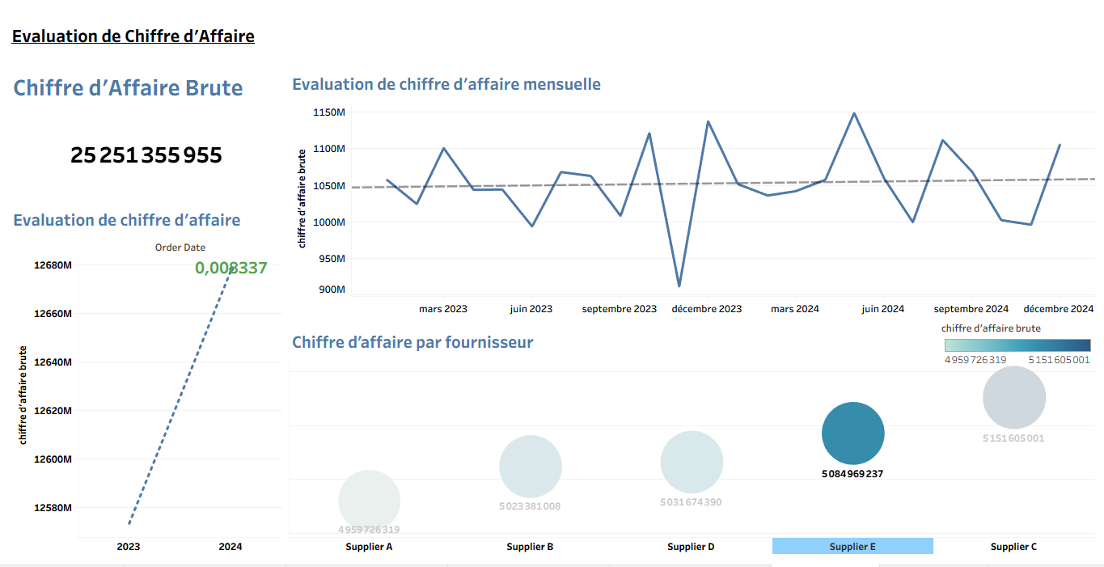
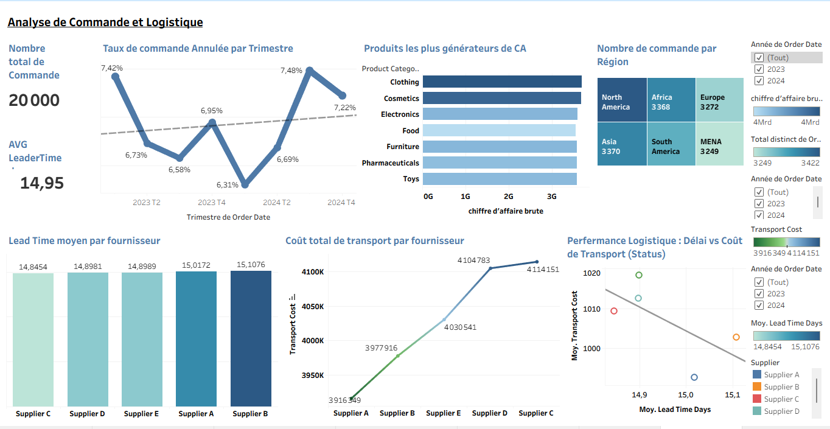
Conclusion et Recommandation
Force s:
Légère croissance du chiffre d’affaires.
Bonne cohérence entre délai et coût logistique.
Stabilité des délais de livraison entre fournisseurs.
Taux d’annulation globalement stable avec une bonne capacité de récupération après variation trimestrielle.

Slide 14
Conclusion et Recommandation
Axes d’amélioration :
Analyser les causes de la baisse de novembre 2023 (problèmes d’approvisionnement, marketing ou saisonnalité).
Identifier des opportunités de réduction du lead time pour renforcer la compétitivité.
Consolider les relations avec les fournisseurs performants afin de maintenir la régularité des délais.

